Slide 1
20-24 апреля Тема недели «Агния Львовна Барто» (рекомендации для родителей)
Подготовил: воспитатель
Зябкина Н.В.

Slide 2
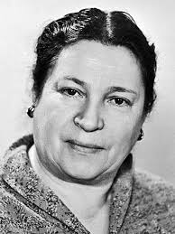
Покажите ребенку портрет

Slide 3
Немного расскажите о писательнице
Родилась Агния Львовна 17 февраля 1906 года в Москве. Отец ее Лев Николаевич был ветеринарным врачом. Лечил зверей и птиц. И свою дочь научил любить животных. Он же показал дочери буквы и научил ее читать. Агния Барто рано начала писать стихи. За свою жизнь она придумала более 700 стихов для детей и о детях. Когда Агния Барто выросла, ее стихи стали печатать в книжках. Агния Барто очень любила детей, у нее были и свои дети, а потом родился внук. Назвали его Володя. Своему внуку Агния Барто посвятила стихи «Вовка - добрая душа». Стихи Барто не просто развлекают, смешат. Они учат ребят правилам вежливости, дисциплине, стойкости, уважению к труду.

Slide 4
Вспомните стихотворения из цикла «игрушки

Slide 5
Задайте детям вопросы:
Кого бросила хозяйка?
Кого решили прокатить в машине?
Кому оторвали лапу?
Что уронила в речку Таня?
Кого отнесут рано утром в сад зеленый?
Кому причешут шерстку гладко?

Slide 6
Можно поиграть с ребенком:
1. «Исправь ошибку»
Спать пора! Уснул волчок, (бычок)
Лег в коробку на бочок.
Сонный ежик (мишка) лег в кровать,
Только слон не хочет спать.
Головой кивает слон,
Он ежихе (слонихе) шлет поклон.
(«Слон»)
Вертолет (самолет) построим сами,
Понесемся над лесами.
Понесемся над лесами,
А потом вернемся к маме.
(«Самолет»)
Матросская шапка,
Веревка в руке,
Тяну я кораблик
По быстрой реке,
И скачут котята (лягушки)
За мной по пятам,
И просят меня:
- Прокати капитан!
(«Кораблик»)
Я люблю свою кроватку, (лошадку)
Причешу ей шерстку гладко,
Гребешком приглажу хвостик
И верхом поеду в гости.
(«Лошадка»)

Slide 7
Можно поиграть с ребенком:
Игра «Доскажи»: взрослый проговаривает первую строчку, а ребенок должен вспомнить и рассказ стихотворение до конца.
Уронили мишку на пол,
(Оторвали мишке лапу,
Все равно его не брошу,
Потому что он хороший.)
Зайку бросила хозяйка,
(Под дождем остался зайка,
Со скамейки слезть не мог,
Весь до ниточки промок.)
Наша Таня громко плачет,
(Уронила в речку мячик.
Тише, Танечка, не плачь,
Не утонит в речке мяч. )
Я люблю свою лошадку,
(Причешу ей шерстку гладко,
Гребешком приглажу хвостик
И верхом поеду в гости.)
У меня живет козленок,
(Я сама его пасу.
Я козленка в сад зеленый
Рано утром отнесу.
Он заблудится в саду –
Я в траве его найду)
Матросская шапка,
(Веревка в руке,
Тяну я кораблик
По быстрой реке,
И скачут лягушки
За мной по пятам
И просят меня:
Прокати, капитан!)
Самолет построим сами,
(Понесемся над лесами.
Понесемся над лесами,
А потом вернемся к маме.)
Нет, напрасно мы решили
(Прокатить кота в машине:
Кот кататься не привык —
Опрокинул грузовик.)
Идет бычок, качается,
(Вздыхает на ходу:
– Ох, доска кончается,
Сейчас я упаду!)
Спать пора! Уснул бычок,
(Лег в коробку на бочок.
Сонный мишка лег в кровать,
Только слон не хочет спать.
Головой кивает слон –
Он слонихе шлет поклон)

Slide 8
Загадайте загадки:
Бурый он и косолапый,
Ловит рыбу мощной лапой.
А еще он любит мед!
Кто сластену назовет? (медведь)
Круглый он, и любит прыгать
И с детишками играть.
Если по нему ударить,
Начинает он скакать. (мяч)
Быстрее ветра я скачу,
«Цок-цок» — копытами стучу,
Я громко «иго-го» кричу,
Садись на спину – прокачу! (лошадка)
Серый, толстый, южный зверь…
Лишний хвостик? Ты не верь!
Он ушами мух гоняет, Носом воду набирает.
(слон)
Не летает, но жужжит,
Жук по улице бежит.
И горят в глазах жука,
Два блестящих огонька
(машина)
Не барашек и не кот, Носит шубу круглый год. Шуба серая – одета, Шуба серая – для лета, Для зимы – другого цвета. (заяц)
Не пожалеет за коров Он ни копыт и ни рогов, Пасётся мирно на лугу, Но подойти не даст врагу.(бык)
Не птица, а летает, Не грузовик, а с кабиной, Не летучая мышь, а с крыльями.
(Самолет)

Slide 9
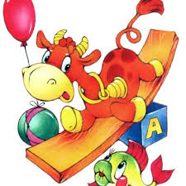
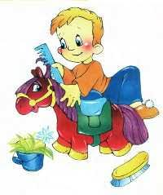
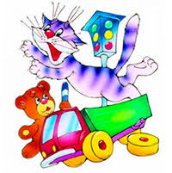
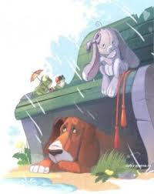
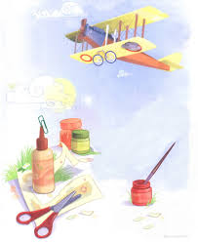
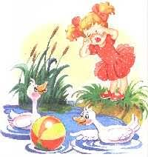
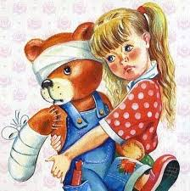
Рассмотрите с ребенком иллюстрации:
Предложите ему нарисовать свою иллюстрацию. Материалы для рисования ребенок может выбрать самостоятельно. Это могут быть краски (гуашь, акварель), цветные карандаши, восковые мелки.

Slide 10
Для чтения детям:
В театре
Когда мне было
Восемь лет,
Я пошла
Смотреть балет.
Мы пошли с подругой Любой.
Мы в театре сняли шубы,
Сняли тёплые платки.
Нам в театре, в раздевальне
Дали в руки номерки.
Наконец-то я в балете!
Я забыла всё на свете!
Даже три помножить на три
Я сейчас бы не могла.
Наконец-то я в театре,
Как я этого ждала!
Я сейчас увижу фею
В белом шарфе и венке.
Я сижу, дышать не смею,
Номерок держу в руке.
Вдруг оркестр грянул в трубы.
Мы с моей подругой Любой
Даже вздрогнули слегка.
Вдруг вижу - нету номерка.
Фея кружится на сцене -
Я на сцену не гляжу.
Я обшарила колени -
Номерка не нахожу.
Может, он
Под стулом где-то?
Мне теперь
Не до балета!
Всё сильней играют трубы,
Пляшут гости на балу,
А мы с моей подругой Любой
Ищем номер на полу.
Укатился он куда-то...
Я в соседний ряд ползу.
Удивляются ребята:
- Кто там ползает внизу?
По сцене бабочка порхала -
Я не видала ничего:
Я номерок внизу искала
И наконец нашла его.
А тут как раз зажёгся свет,
И все ушли из зала.
- Мне очень нравится балет, -
Ребятам я сказала

Slide 11
Обида
Моей сестрёнке двадцать дней,
Но все твердят о ней, о ней:
Она всех лучше, всех умней.
И слышно в доме по утрам:
- Она прибавила сто грамм!
Ну девочка, ну умница!
- Она водички попила -
За это снова похвала:
- Ну девочка, ну умница!
Она спокойно поспала:
- Ну девочка, ну умница!
А мама шепчет: - Прелесть! -
В восторге от Алёнки. -
Смотрите, разоделись
Мы в новые пелёнки.
- Смотрите, мы зеваем,
Мы ротик разеваем! -
Кричит довольный папа.
И он неузнаваем -
Он всю цветную плёнку
Истратил на Алёнку.
Я гвоздь в сарае забивал,
И то не слышал я похвал!
Обиду трудно мне скрывать,
Я больше не могу.
И вот я тоже лёг в кровать
И стал кричать: - Агу!
Взглянул мой папа на меня,
Сказал он: - Не дури!
Ты что вопишь средь бела дня,
Как дети-дикари?
Тогда я лёг лицом к стене,
И ждал я нахлобучки.
Вдруг мама бросилась ко мне:
- Давай возьму на ручки?
А я в ответ: - Я не грудной!
Ты просто так побудь со мной.

Slide 12
Любочка
Синенькая юбочка,
Ленточка в косе.
Кто не знает Любочку?
Любу знают все.
Девочки на празднике
Соберутся в круг.
Как танцует Любочка!
Лучше всех подруг.
Кружится и юбочка
И ленточка в косе,
Все глядят на Любочку,
Радуются все.
Но если к этой Любочке
Вы придете в дом,
Там вы эту девочку
Узнаете с трудом.
Она кричит еще с порога,
Объявляет на ходу:
— У меня уроков много, Я за хлебом не пойду!
Едет Любочка в трамвае
Она билета не берет.
Всех локтями раздвигая,
Пробирается вперед.
Говорит она, толкаясь:
— Фу! Какая теснота!—
Говорит она старушке:
— Это детские места.
— Ну садись,— вздыхает та.
Синенькая юбочка,
Ленточка в косе.
Вот какая Любочка
Во всей своей красе.
Случается, что девочки
Бывают очень грубыми,
Хотя необязательно
Они зовутся Любами.

Slide 13
Буква «Р»
Пять лет Сереже в январе,
Пока — четыре, пятый,
Но с ним играют во дворе
И взрослые ребята.
А как на санках, например,
Он с гор летает смело!
Сереже только буква «р»
Немного портит дело.
На брата сердится сестра,
Ее зовут Марина.
А он стоит среди двора,
Кричит:— Ты где, Малина?
Она твердит:— Прижми язык,
Прижми покрепче к нёбу!—
Он, как прилежный ученик,
Берется за учебу.
Твердит Марина:— «Рак», «ручей».
Марина учит брата.
Он повторяет:— «Лак», «лучей»,—
Вздыхая виновато.
Она твердит:— Скажи «метро»,
В метро поедем к дяде.
— Нет,— отвечает он хитро,—
В автобус лучше сядем.
Не так легко сказать «ремень»,
«Мороз», «река», «простуда»!
Но как-то раз в январский день
С утра случилось чудо.
Чихнула старшая сестра,
Он крикнул:— Будь здоррррова!—
А ведь не мог еще вчера
Сказать он это слово.
Теперь он любит букву «р»,
Кричит, катаясь с горки:
— Урра! Я смелый пионеррр!
Я буду жить в СССР,
Учиться на пятерррки!

Slide 14
В школу
Почему сегодня Петя
Просыпался десять раз?
Потому что он сегодня
Поступает в первый класс.
Он теперь не просто мальчик,
А теперь он новичок.
У него на новой куртке
Отложной воротничок.
Он проснулся ночью темной,
Было только три часа.
Он ужасно испугался,
Что урок уж начался.
Он оделся в две минуты,
Со стола схватил пенал.
Папа бросился вдогонку,
У дверей его догнал.
За стеной соседи встали,
Электричество зажгли,
За стеной соседи встали,
А потом опять легли.
Разбудил он всю квартиру,
До утра заснуть не мог.
Даже бабушке приснилось,
Что твердит она урок.
Даже дедушке приснилось,
Что стоит он у доски
И не может он на карте
Отыскать Москвы-реки.
Почему сегодня Петя
Просыпался десять раз?
Потому что он сегодня
Поступает в первый класс.
Сверчок
Папа работал,
Шуметь запрещал...
Вдруг
Под диваном
Сверчок
Затрещал.
Ищу под диваном —
Не вижу сверчка,
А он, как нарочно,
Трещит с потолка.
То близко сверчок,
То далёко сверчок,
То вдруг застрекочет,
То снова молчок.
Летает сверчок
Или ходит пешком?
С усами сверчок
Или с пестрым брюшком?
А вдруг он лохматый
И страшный на вид?
Он выползет на пол
И всех удивит.
Петька сказал мне:
— Давай пятачок,
Тогда я скажу тебе,
Что за сверчок.
Мама сказала:
— Трещит без конца!
Выселить нужно
Такого жильца!
Везде мы искали,
Где только могли,
Потерянный зонтик
Под шкафом
Нашли.
Нашли под диваном
Футляр от очков,
Но никаких
Не поймали сверчков.
Сверчок — невидимка,
Его не найдешь.
Я так и не знаю,
На что он похож.

Slide 15
Я лежу, болею
Я лежу, болею,
Сам себя жалею.
Повздыхаю на спине,
Снова на бок лягу...
Не идут друзья ко мне
Навестить беднягу.
Я лежу, болею,
Сам себя жалею.
Где товарищи мои?
Как проводят лето?
Без меня ведут бои
На футболе где-то...
Я лежу, болею,
Сам себя жалею.
Жду, когда в конце концов
Распахнутся двери
И ворвутся шесть мальцов,
Пять по крайней мере.
Но в квартире тишина...
Тру глаза спросонок,
Вдруг я вижу (вот те на!)—
Входят пять девчонок.
Пять девчонок сели в ряд
У моей кровати.
— Ну, довольно!— говорят.—
Поболел, и хватит.
Песни знаешь или нет?
Будешь запевалой!—
Я киваю им в ответ:
— Что ж, споем, пожалуй.
Танька (тонкий голосок,
Хвостик на затылке)
Говорит: — А это сок
Для тебя в бутылке.
Чудеса! Мальчишек жду,
А пришли девчата.
Я же с ними не в ладу,
Воевал когда-то.
Я лежу, болею,
Сам себя жалею,
Как с девчонками спою,
Сразу веселею.
Уехали
Щенка кормили молоком.
Чтоб он здоровым рос.
Вставали ночью и тайком
К нему бежали босиком —
Ему пощупать нос.
Учили мальчики щенка,
Возились с ним в саду,
И он, расстроенный слегка,
Шагал на поводу.
Он на чужих ворчать привык,
Совсем как взрослый пес,
И вдруг приехал грузовик
И всех ребят увез.
Он ждал: когда начнут игру?
Когда зажгут костер?
Привык он к яркому костру,
К тому, что рано поутру
Труба зовет на сбор.
И лаял он до хрипоты
На темные кусты.
Он был один в саду пустом,
Он на террасе лег.
Он целый час лежал пластом,
Он не хотел махать хвостом,
Он даже есть не мог.
Ребята вспомнили о нем —
Вернулись с полпути.
Они войти хотели в дом,
Но он не дал войти.
Он им навстречу, на крыльцо,
Он всех подряд лизал в лицо.
Его ласкали малыши,
И лаял он от всей души.

Slide 16
Однажды я разбил стекло
Нет, в жизни мне не повезло,
Однажды я разбил стекло.
Оно под солнечным лучом
Сверкало и горело,
А я нечаянно - мячом!
Уж как мне нагорело!
И вот с тех пор,
С тех самых пор,
Как только выбегу
Во двор,
Кричит вдогонку кто-то:
- Стекло разбить охота?
Воды немало утекло
С тех пор, как я разбил стекло.
Но стоит только мне вздохнуть,
Сейчас же спросит кто-нибудь:
- Вздыхаешь из-за стекол?
Опять стекло раскокал?
Нет, в жизни мне не повезло,
Однажды я разбил стекло.
Идет навстречу мне вчера,
Задумавшись о чем-то,
Девчонка с нашего двора,
Хорошая девчонка.
Хочу начать с ней разговор,
Но, поправляя локон,
Она несет какой-то вздор
Насчет разбитых окон.
Нет, в жизни мне не повезло,
Меня преследует стекло.
Когда мне стукнет двести лет,
Ко мне пристанут внуки.
Они мне скажут:
- Правда, дед,
Ты брал булыжник в руки,
Пулял по каждому окну?-
Я не отвечу, я вздохну.
Нет, в жизни мне не повезло,
Однажды я разбил стекло.

Slide 17
Можно поиграть с ребенком:
Игра «Назови стихотворение по отрывку»
*Целый день поёт щегол В клетке на окошке. Третий год ему пошёл, А он боится (кошки) “Машенька”
*Мы не ели, мы не пили Бабу снежную (лепили) “Не одна”
*Вышла Лидочка вперёд Лида прыгалку (берёт) “Верёвочка”
*С утра сидит на озере Любитель-рыболов Сидит, мурлычет песенку, А песенка (без слов) “Любитель-рыболов”
*Вы меня разденьте сами, Я устала, не могу Я вам завтра (помогу) “Помощница”
*Подари мне, подари Эти бусы-янтари Для чего вас бусинки? Подарите (Люсеньке) “Подари, подари...”
*Что ты плачешь, рёвушка, Рёвушка-коровушка? На тебе от сырости Плесень может (вырасти). “Девочка-рёвушка”
«Назови стихотворение по описанию главного героя».
1. Девочка играла с подружками в снежки. У неё не оказалось варежек, руки зябли, а бросать игру не хотелось. У одной из них были вторые, но она отказалась одолжить их. И тогда другая,незнакомая сняла варежку и протянула со словами: “Возьми, мне и одной хватит”. (“Рукавички я забыла”)
2. Первоклассница собирается отдать все свои игрушки маленькому Серёже. Но привязанность к кукле, потёртому мишке, потерявшему колесо паровозику, побуждает ее отказаться от этого намерения, т. е. передумать. (“ Я выросла”)
3. Ребята лепили снежную бабу. В увлечении игрой пролетает короткий февральский день, детям пора по домам,но их задерживает мысль: они-то уйдут в тёплые родительские квартиры, а снежная баба, которая получилась совсем как живая, останется на всю долгую холодную ночь в тоскливом одиночестве. (“Не одна”)
4. “Мальчик захотел, чтобы мама купила ему снегиря, ради этого стал паинькой, но когда снегирь был ему подарен, засомневался, стоит ли ему и дальше вести себя подобным примерным образом”. (“Снегирь”)

Slide 18
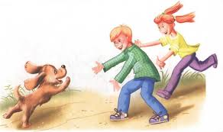
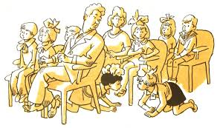
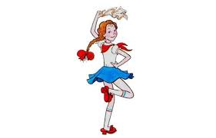
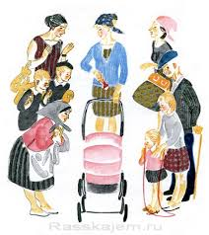
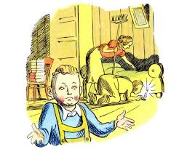
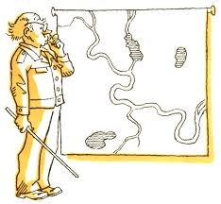
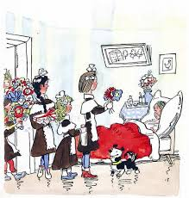
Игра «К какому стихотворению иллюстрация»

Slide 19
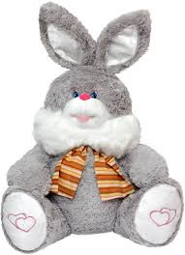
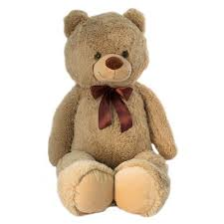
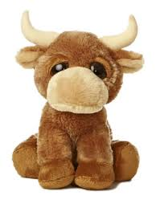
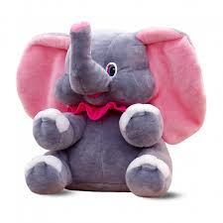
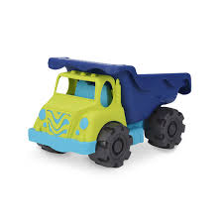
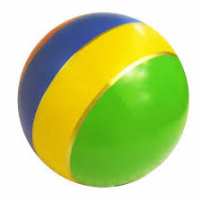
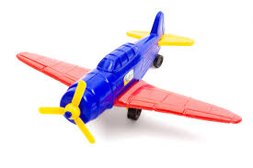
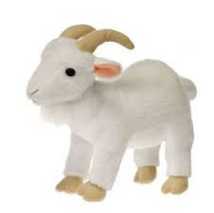
Дидактические игры для закрепления порядкового и количественного счета
Можно выставить в ряд игрушки или предложить ребенку рассмотреть картинку
Сколько всего игрушек?
Сосчитай предметы по порядку (первый,второй…)?
На каком месте стоит медведь/слон?
Что стоит на первом месте?На пятом?
Что стоит слева от самолета? Справа от бычка?
Что стоит между мячом и грузовиком?
Далее игра «Что изменилось?» – предметы меняются местами или убирается/добавляется один предмет

Slide 20
Составь и реши задачу
Предложите ребенку взять игрушки, какие он хочет, и сами возьмите несколько игрушек:
-Сколько у тебя игрушек?
- А у меня?
-Сколько всего игрушек?
Можно выложить решение с помощью цифр и знаков или записать.
Еще один вариант задачи:
В коробке было 10 игрушек. «Маша», возьми три игрушки.Сколько игрушек осталось в коробке?

Slide 21
Рассмотреть иллюстрацию и назвать:
Что находится в левом верхнем углу?
В середине?
В левом нижнем углу? И т.д.

Slide 22
Описательный рассказ
С помощью этой мнемотаблицы попросите ребенка составить рассказ о любой игрушке

Slide 23
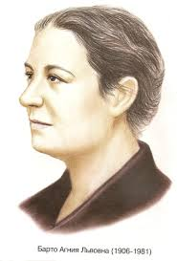
Пожалеем вместе зайку, И уложим спать слона, Мяч достанем нашей Тане Лапу мишке мы пришьем…
Знают взрослые и дети: Лучше нет стихов на свете. Про бычка, флажок, кораблик Куклу, Вовку, самолет.
И про это, и про то, Это Агния Барто!

